Slide 1
Православный храм
Презентации группы слушателей ( 1-го потока)курса «Основы религиозных культур и светской этики».

Slide 2
Православный храм ковчег спасения для верующих от греховного потопа.
Храм строился в форме корабля
Церковь Варвары Великомученицы. XVIII в.
г. Нерехта.

Slide 3
Храм – тело Иисуса Христа
Купол
Барабан Шея И.Христа
Корпус храма Тело И.Христа
Глава И. Христа

Slide 4
Виды Храмов
Трёх купольный
Однокупольный
Пяти купольный

Slide 5
Виды Храмов
Девяти купольный
Семи купольный Тринадцати
купольный

Slide 6
Внутреннее устройство храма

Slide 7
Схема внутреннего строения храма.
Паперть- место перед входом в храм Солея
Алтарь - важнейшая часть христианского храма, расположен в восточной части храма.
Иконостасом
Клирос
Амвон Средняя часть храма – место, где при богослужении стоят молящиеся.
Притвор – преддверие храма.

Slide 8
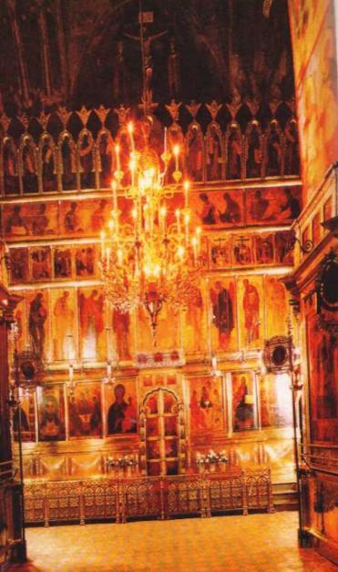
Иконостас.
Перегородка с рядами икон,
отделяющая алтарь от
основной части храма.
Иконы Спасителя, Богоматери, храмовая икона.
Иконы двунадесятых праздников.
Иконы апостолов, ангелов, святых.
Иконы пророков.
Иконы праотцев.

Slide 9
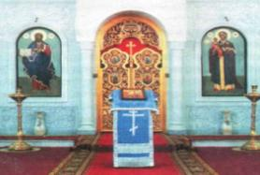
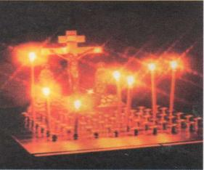
Важное место в храме занимает …
Аналой – высокий столик особой формы со скошенной верхней доской, на котором располагается храмовая икона или икона ныне празднуемого церковного события.
Канун – специальный столик с изображением Распятия и многими подставками для свечей.

Slide 10
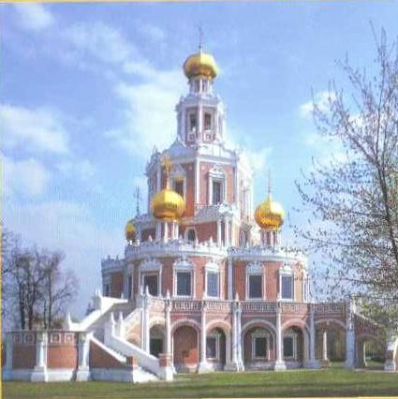
Как дерево может
Укрыть от дождя,
Так храм защищает
Пришедший народ
От жизненных бурь
И душевных невзгод.

